Slide 1


Муниципальное казенное учреждение
муниципального образования Ейский район «Архив»
(МКУ «Архив»)
Виртуальная историко-документальная выставка
Жизнь и судьба Кирилла Ивановича Шутко – революционера и деятеля советской киноиндустрии в 20-30-е годы ХХ века
Ейск,
2019

Slide 2
Жизнь и судьба Кирилла Ивановича Шутко – революционера и деятеля советской киноиндустрии в 20-30-е годы ХХ века
Нельзя уйти от своей судьбы, - другими словами,
нельзя уйти от неизбежных последствий
своих собственных действий.
Фридрих Энгельс (1820-1895),
немецкий мыслитель, общественный деятель
Предисловие
Данная выставка архивных документов посвящена Кириллу Ивановичу Шутко (1884-1941), революционеру, государственному и партийному деятелю, в течении 16 лет курирующего кинематографию в СССР, с 1923 по 1938 годы. В 2019 г. исполняется 135 лет со дня его рождения. Выставка приурочена к VII Российскому кинофестивалю «Провинциальная Россия», который традиционно проходит на ейской земле и cобирает вместе тысячи любителей отечественного кинематографа, известных режиссеров, актеров театра и кино.
Для подготовки историко-документальной выставки сотрудниками МКУ «Архив» были просмотрены и отобраны документы и фотографии из семейного архива и фонда личного происхождения Евгения Александровича Котенко (1930-2012), доктора технических наук, профессора, члена Союза писателей России, лауреата Государственной премии СССР, Почетного гражданина г.Ейска и Ейского района. Благодаря его активной работе по поиску и сбору биографических материалов и любви к истории Ейского Приазовья были собраны интересные документы о знаменитых земляках. В 2017 г. и в 2018 г. Елена Ивановна Котенко (вдова Е.А. Котенко) передала Ейскому муниципальному архиву бесценные документы, собранные супругом за несколько десятилетий. Многие из этих документов и фотографий вошли в фонд личного происхождения МКУ «Архив» № Р-602 «Котенко Евгений Александрович (06.03.1930-02.06.2012), учёный, поэт, писатель», включающий в себя 180 единиц хранения, которые «проливают свет» на жизнь и творчество Кирилла Ивановича Шутко, профессионального революционера-большевика, государственного деятеля, стоявшего у истоков советского кино.

Slide 3
Жизнь и судьба Кирилла Ивановича Шутко – революционера и деятеля советской киноиндустрии в 20-30-е годы ХХ века
Семья Шутко
Прадед Кирилла Шутко, Федор Григорьевич Шутка, происходил из государственных крестьян Ставропольской губернии и округа, села Петровского, 23 апреля 1849 г. подал прошение о причислении к сословию мещан г. Ейска временно исправляющему должность Начальника Портового города Ейска есаулу Литевскому. По Ревизской сказке, составленной 3 декабря 1851 г., 70-летний Фёдор Григорьевич Шутка с начала 1851 г. значится уже купцом третьей гильдии. В этой Ревизской сказке записаны члены семьи: сын - Трофим Фёдорович с женой Ириной Васильевной и маленький восьмимесячный внук, Иван Трофимович - отец будущего революционера. А всего у Фёдора Григорьевича Шутки было три сына: Трофим, Илья и Иван. Метрические книги по станице Копанской Ейского района не сохранились, поэтому приходится пользоваться различными источниками о происхождении К.И. Шутко, порой противоречивыми. Кирилл Шутко в своей автобиографии писал: «Родился в марте 1884 г. в станице Копанской Кубанской области в семье мелкого торговца, который к десятилетнему возрасту моему обратился к своей постоянной профессии – приказчик-мануфактурщик, чем он и занимался почти до самой своей смерти, т.е. до конца 1922 г.». Но, после ареста в 1938 г., на допросе К.И. Шутко показал, что родился в семье купца. В семье Ивана Трофимовича и Агриппины Степановны Шутко было четверо детей: единственный сын Кирилл и три дочери: Анна, Ирина и Ольга. По воспоминаниям его младшей сестры, Ольги Ивановны Шутко, семья Ивана Трофимовича и Агриппины Степановны долгое время жили в доме старухи Игнатовой, который находился на углу улиц Московской и Нахичеванской (ныне ул. Победы) в г. Ейске.
Учёба в Ейске
В 1895 г. семья Шутко переехала в Ейск, и Кирилл продолжил своё образование в Ейском реальном училище, которое он окончил в 1901 г. В реальном училище Кирилл познакомился и подружился с Дмитрием Митрохиным (1882-1973) – в будущем известным художником-гравёром, заслуженным деятелем искусств РСФСР, Сергеем Мезенцевым (1882-1940), в будущем – скульптором, автором памятника К. Марксу и Ф. Энгельсу в г. Москве.
Ейское реальное училище давало своим выпускникам такое образование, которое позволяло лучшим из них продолжать обучение не только в Москве и Санкт-Петербурге, но и за границей

Slide 4
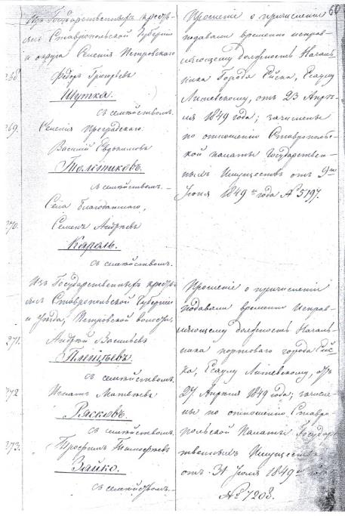
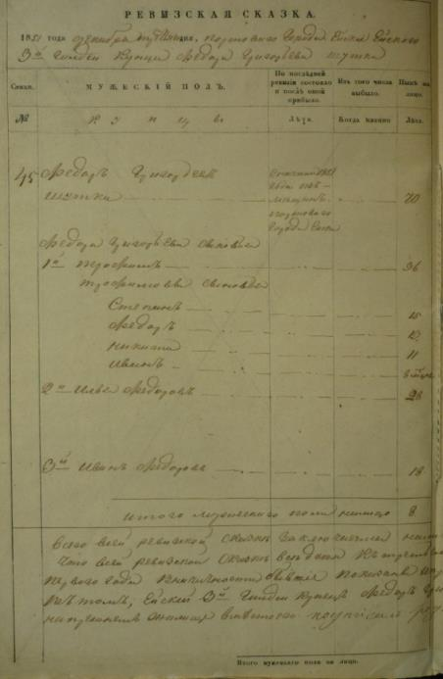
Жизнь и судьба Кирилла Ивановича Шутко – революционера и деятеля советской киноиндустрии в 20-30-е годы ХХ века
Запись о семье Фёдора Григорьевича Шутка, прадеда К.И. Шутко в «Именном списке о приписанных в мещане города Ейска лицах разных свободных состояний с 1849 по 1850 годы
ГАКК. Ф.249. Оп.1. Д.1941. Л.32об.
Запись о семье Фёдора Григорьевича Шутка, прадеда К.И. Шутко в Ревизской сказке г. Ейска за 1851 г.
ГАКК. Ф.252. Оп.1. Д. 1288. Л. 187-188.

Slide 5
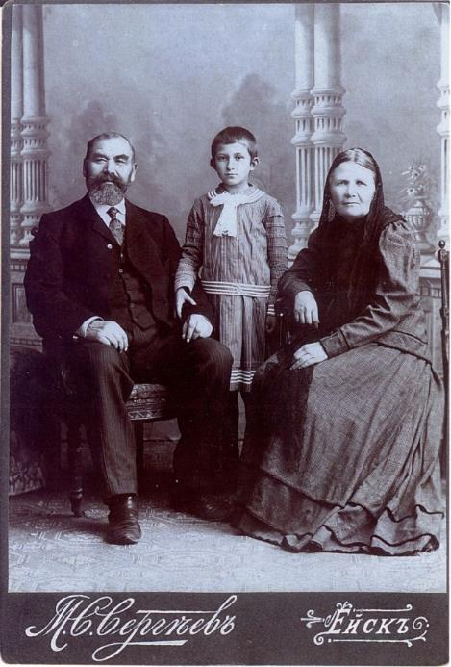
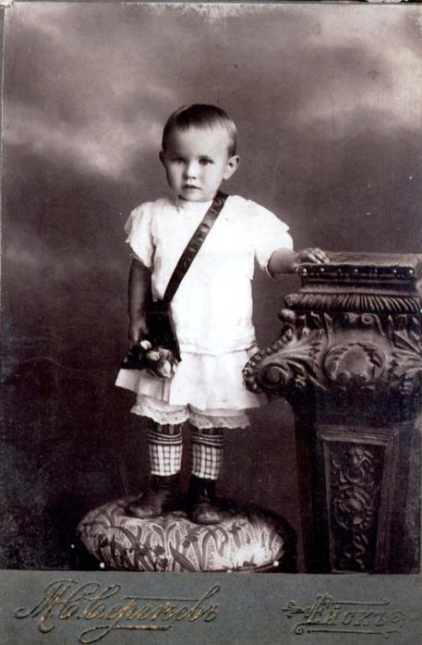
Жизнь и судьба Кирилла Ивановича Шутко – революционера и деятеля советской киноиндустрии в 20-30-е годы ХХ века
Родители К.И. Шутко (отец - Иван Трофимович, мать - Агриппина Степановна)
и сестра Ольга, 1909 г.
Личный архив Е.А. Котенко
Младшая сестра К.И. Шутко Ольга (начало ХХ в. ), которая состояла в переписке с Е.А. Котенко в 60-70-х годах ХХ в. и оставила свои воспоминания о брате
Личный архив Е.А. Котенко

Slide 6
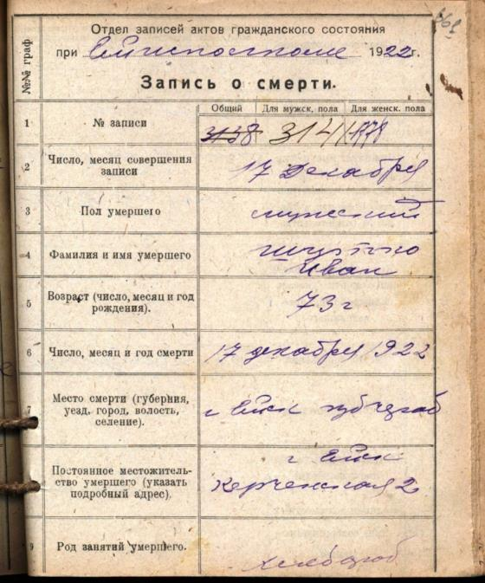
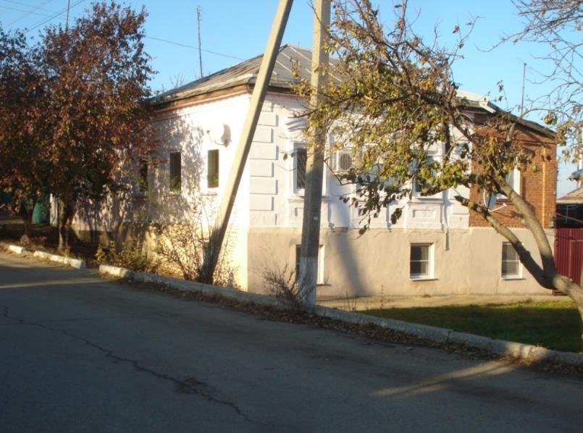
Жизнь и судьба Кирилла Ивановича Шутко – революционера и деятеля советской киноиндустрии в 20-30-е годы ХХ века
Запись о смерти отца К.И. Шутко Ивана Трофимовича в книге ЗАГС г. Ейска,
1922 г.
МКУ «Архив» Ф.Р-587.Оп.1. Д.22. Л.661.
Дом в г. Ейске, в котором жил и умер отец
К.И. Шутко в 1922 г., 2017 г.

Slide 7
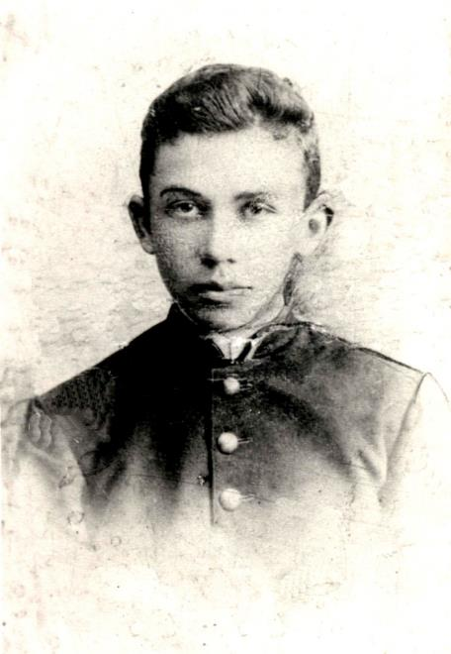
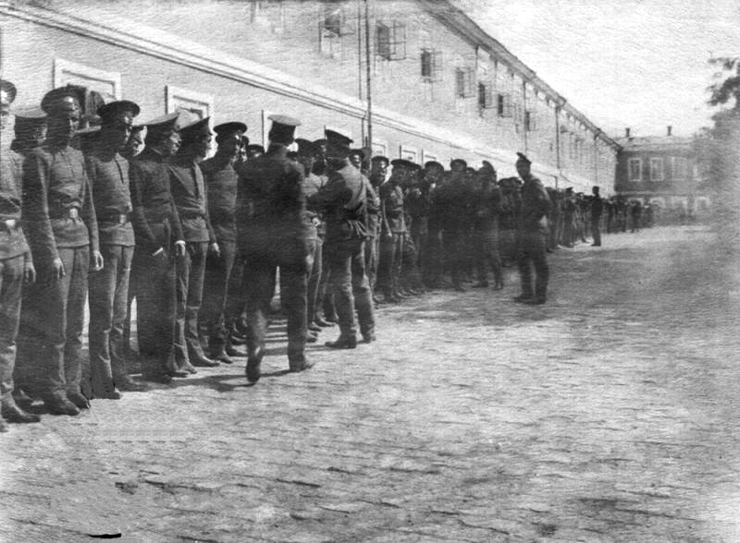
Жизнь и судьба Кирилла Ивановича Шутко – революционера и деятеля советской киноиндустрии в 20-30-е годы ХХ века
Кирилл Шутко учащийся Ейского
реального училища,1899 г.
Личный архив Е.А. Котенко
Во дворе Ейского реального училища, начало ХХ в.
Личный архив Е.А. Котенко

Slide 8
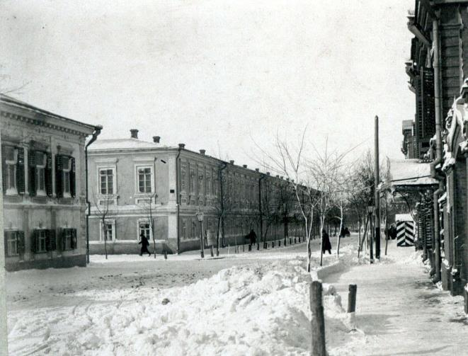
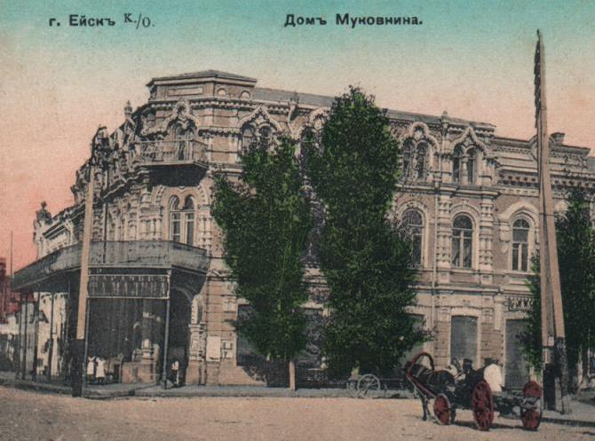
Жизнь и судьба Кирилла Ивановича Шутко – революционера и деятеля советской киноиндустрии в 20-30-е годы ХХ века
Вид на здание Ейского реального училища,
где учился К.И. Шутко до 1901 г.
Личный архив Е.А. Котенко
Вид на здание купеческого собрания в г. Ейске, где ставили театральные пьесы в начале ХХ в.
Личный архив Е.А. Котенко

Slide 9
Жизнь и судьба Кирилла Ивановича Шутко – революционера и деятеля советской киноиндустрии в 20-30-е годы ХХ века
Ейские знакомые и друзья, постановка «Ревизора»
Ейская городская элита первое десятилетие ХХ в. увлекалась революционными идеями. В период первой российской революции в г. Ейске существовали крупные партийные организации кадетов и социал-демократов, которые согласовывали друг с другом различные акции, демонстрации и т.д. Ейское отделение конституционно-демократической партии, возглавлял дворянин Василий Никифорович Некрасов, а Ейское отделение социал-демократической партии, возглавлял юрист Адриан Прокофьевич Подушка (1860-1941) из знаменитой ейской купеческой династии, брат кубанского украинского поэта Ивана Подушка (1845-1895) и инициатор организации Ейского отряда самообороны в 1905 г.
В г. Ейске с 1903 по 1908 годы существовало «Общество любителей изящных искусств», театральное направление возглавлял юрист Афанасий Окоев (1872-умер после 1922), активно сотрудничавший с социал-демократами. В деятельности этого общества принимали участие представители многих известных ейских семей. Одним из представителей таких семейств был Кирилл Шутко. Кроме увлечения революционной деятельностью у него было ещё одно увлечение – искусство. В 1905-1907 годах, Кирилл Шутко периодически бывал в Ейске. Во время одного из посещений города К.И. Шутко играл главную роль в постановке пьесы Н.В. Гоголя «Ревизор» - Хлестакова. Его друзья: Александр Архангельский (1889-1938), в будущем - известный советский поэт-пародист, выступил в роли попечителя богоугодных заведений Земляники, Роман Ефремов (1887-1932), впоследствии – революционер, член ВЦИК, первый заместитель Северокавказского крайисполкома, играл частного пристава Уховёртова. Спектакль имел огромный успех у ейской публики. По исследованиям Е.А. Котенко - декорации и костюмы к этой постановке создал московский друг Кирилла Шутко, Казимир Малевич (1879-1935), молодой художник-супремалист, заслуживший впоследствии мировую известность как автор неординарной картины «Чёрный квадрат». На этом связь Малевича с Ейском не прервалась. Спустя годы, в 1927 г., третьей женой Казимира Малевича стала ейчанка Наталья Андреевна Манченко (1902-1990).

Slide 10
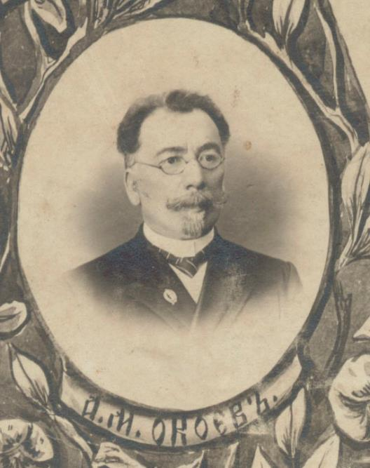
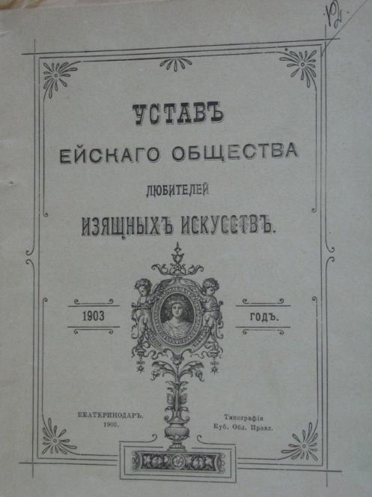
Жизнь и судьба Кирилла Ивановича Шутко – революционера и деятеля советской киноиндустрии в 20-30-е годы ХХ века
А.М. Окоев, председатель Ейского театрального общества в начале ХХ в.
Фонды Ейского историко-краеведческого музея им. В.В. Самсонова
Устав Ейского общества любителей изящных искусств (1903-1908)
ГАКК. Ф.454.Оп.2. Д.3681.

Slide 11
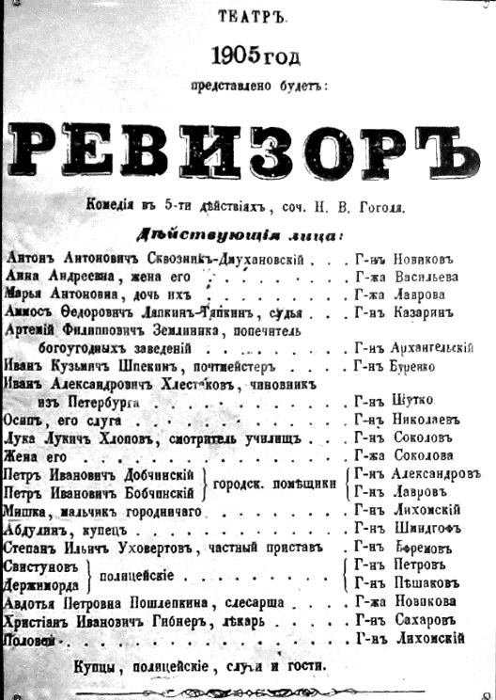
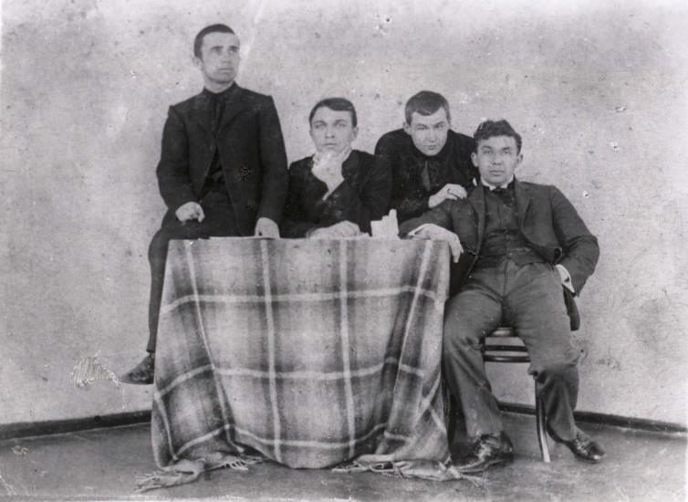
Жизнь и судьба Кирилла Ивановича Шутко – революционера и деятеля советской киноиндустрии в 20-30-е годы ХХ века
Участники театрального представления комедии Н.В. Гоголя «Ревизор» в г. Ейске. Слева направо: Алексей Буренко, Александр Архангельский, Роман Ефремов, Кирилл Шутко, 1905-1907 годы
Личный архив Е.А. Котенко
Копия театральной афиши комедии
Н.В. Гоголя «Ревизор», 1905 г.
Фонды Ейского историко-краеведческого музея им. В.В. Самсонова

Slide 12
Жизнь и судьба Кирилла Ивановича Шутко – революционера и деятеля советской киноиндустрии в 20-30-е годы ХХ века
Начало революционной деятельности
Поступив в Высшее Московское Техническое училище (сейчас МГТУ им. Баумана) Кирилл Шутко получал стипендию Кавказского учебного округа. Однако позже от неё отказался вследствие решения Московского студенчества об объявлении бойкота экзаменов с весны 1902 г. Учился в МТУ до 1907 г., но его не окончил, так как с осени 1903 г. целиком ушёл в революционную работу, начав пропагандистскую деятельность с 1904 г. в рядах пропагандистской коллегии Московского Комитета социал-демократической партии большевиков. Участие в революционном студенческом движении принял с осени 1901 г. совместно с «Артемом» (Ф.А. Сергеевым, 1883-1921). После II съезда РСДРП примкнул к большевикам. В период 1904-1910 годов он подвергался арестам и трижды побывал в тюрьме. У царской охранки ейский мещанин Шутко именовался - «Булочник» или «Чухонец». Сам же он выбрал революционный псевдоним «товарищ Гаврила», а позднее – «Михаил Демьянов». Его арестовывали в 1910 г., сразу после возвращения из Парижа, где он в качестве представителя Областного бюро центральной промышленной области встречался с В.И. Лениным в квартире на улице Мари-Роз.
Жена и товарищ по партии Нина Агаджанова
Но главным делом для Кирилла Шутко была революционная работа, которую он проводит в партийных организациях Москвы и Московской губернии. Два раза Шутко побывал в ссылке: в 1911 г. он был сослан на три года в Вологодскую губернию, а в 1915 г. – на три года в Иркутскую губернию, откуда осенью 1916 г. бежал в Петроград. В Вологодской ссылке Кирилл Иванович встретился с революционеркой, Ниной Фердинандовной Агаджановой, где они и поженились.
Нина Агаджанова родилась 27 октября 1889 г. в Екатеринодаре в семье армянского торговца бакалейными товарами, купца второй гильдии, Фердинанда Мартыновича Агаджанова. Будучи гимназисткой, в 1905 г. участвовала в демонстрации на Соборной площади Екатеринодара, которая была разогнана казаками. В 1907 г. родителей её уже не было в живых, и дядя-опекун отправил Нину к родне в Воронеж. В 1910 г. Нина стала курсисткой, училась в Москве на педагогических курсах и снова приняла участие в революционной работе. За шесть лет Агаджанову арестовывали семь раз, дважды отправляли в ссылку, поэтому ей так и не удалось закончить образование. В полицейских донесениях она фигурирует как «Бабочка» и «Хитрая».

Slide 13
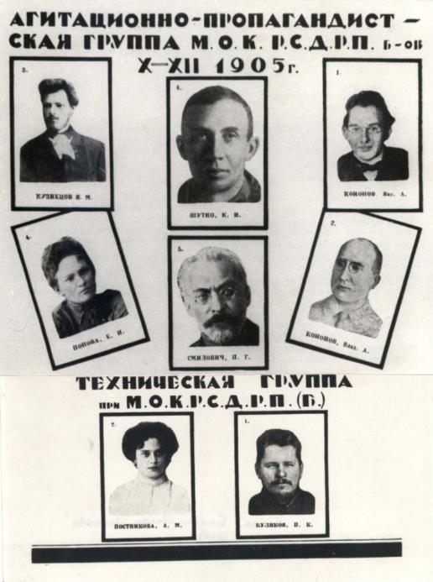
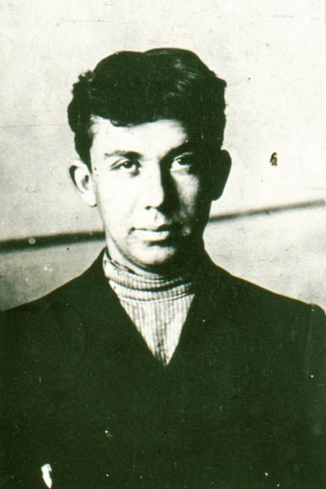
Жизнь и судьба Кирилла Ивановича Шутко – революционера и деятеля советской киноиндустрии в 20-30-е годы ХХ века
Агитационно-пропагандисткая группа МОК РСДРП(б). В центре верхнего ряда К.И. Шутко, 1905 г.
Личный архив Е.А. Котенко
(ЦГАОР СССР. Большевики Москвы, М.,1925- с.103.)
Пропагандист Московского окружного комитета РСДРП(б) студент К.И. Шутко, 1905 г.
Личный архив Е.А. Котенко

Slide 14
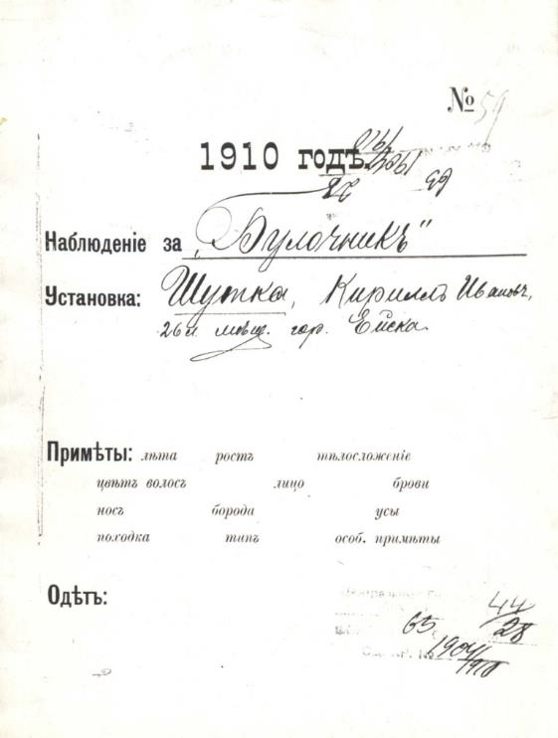
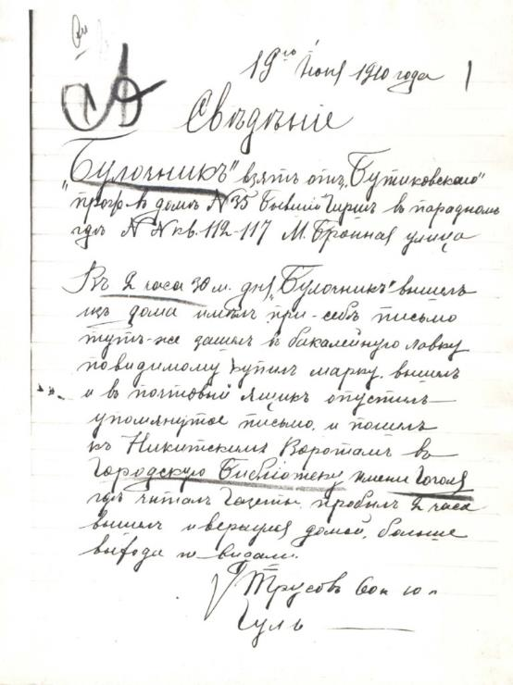
Жизнь и судьба Кирилла Ивановича Шутко – революционера и деятеля советской киноиндустрии в 20-30-е годы ХХ века
Копия титульного листа и страница дневника наружного наблюдения охранного
отделения за К.И. Шутко, 1910 г.
Личный архив Е.А. Котенко
(ЦГАОР СССР. Ф.63. Оп.28. Д.1904/1910. Л.1.)

Slide 15
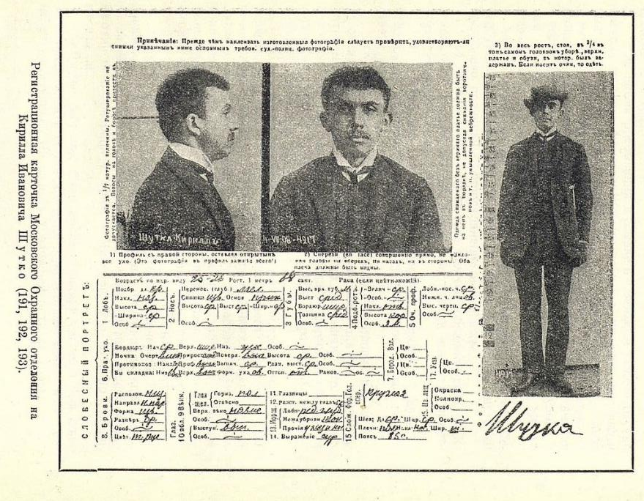
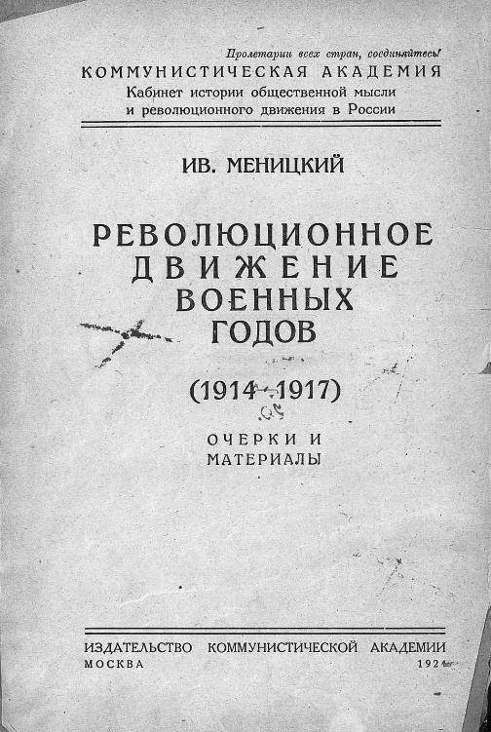
Жизнь и судьба Кирилла Ивановича Шутко – революционера и деятеля советской киноиндустрии в 20-30-е годы ХХ века
Копия регистрационной карточки К.И. Шутко в Московском Охранном отделении из книги Меницкого И.А. «Революционное движение военных годов (1914-1917): очерки и материалы. Т. 2» - М.,1924.

Slide 16
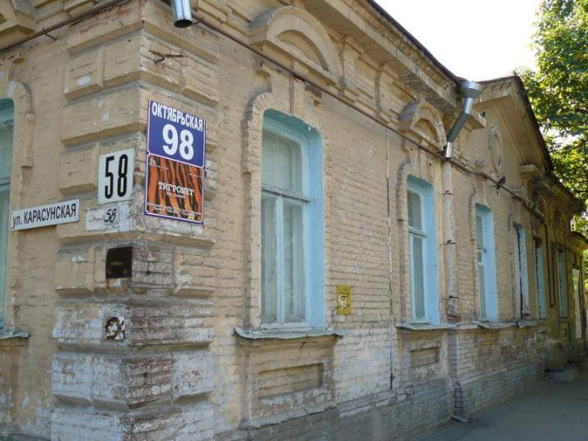
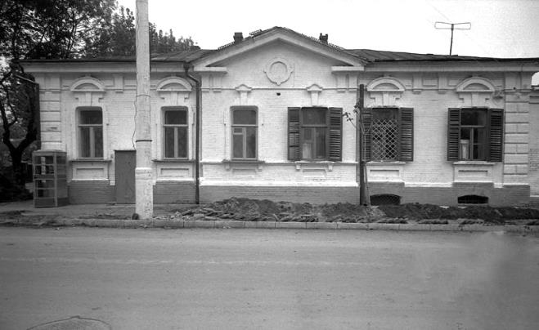
Жизнь и судьба Кирилла Ивановича Шутко – революционера и деятеля советской киноиндустрии в 20-30-е годы ХХ века
Дом семьи Агаджановых в г. Краснодаре (Екатеринодаре),
конец ХХ в.
Личный архив Е.А. Котенко

Slide 17
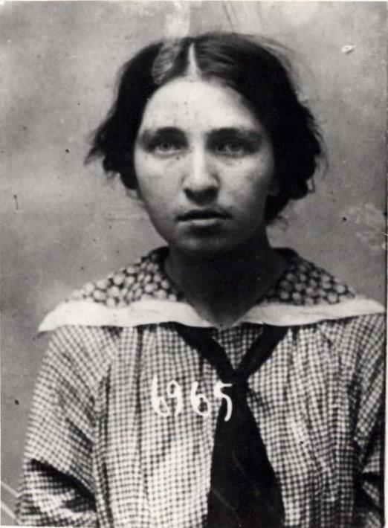
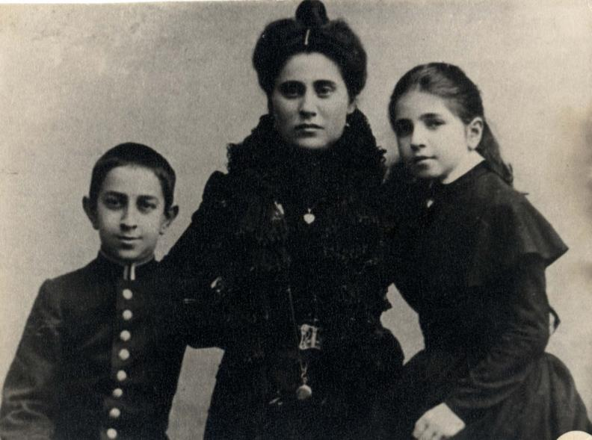
Жизнь и судьба Кирилла Ивановича Шутко – революционера и деятеля советской киноиндустрии в 20-30-е годы ХХ века
Фотография Н.Ф. Агаджановой с мачехой и братом, начало ХХ в.
Личный архив Е.А. Котенко
Фотография Н.Ф. Агаджановой,
во время 1-го ареста , 1910 г.
Личный архив Е.А. Котенко

Slide 18
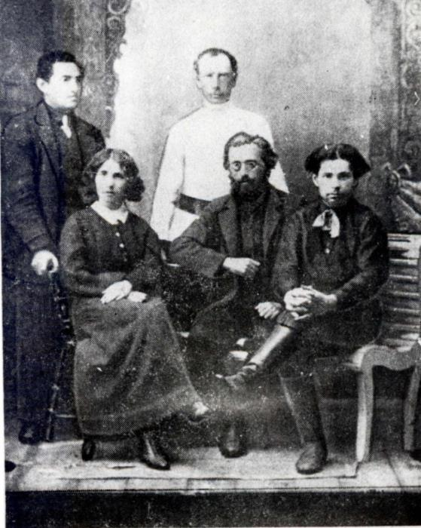
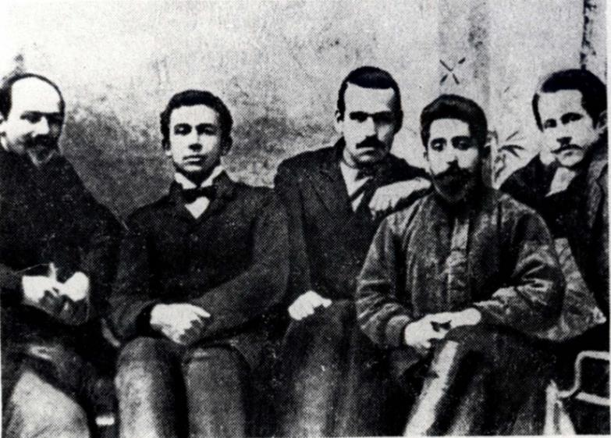
Жизнь и судьба Кирилла Ивановича Шутко – революционера и деятеля советской киноиндустрии в 20-30-е годы ХХ века
Группа ссыльных в г. Яренске, первая
слева (сидит) - Н.Ф. Агаджанова
Личный архив Е.А. Котенко
Ссыльные большевики в г. Усть-Сысольске,
второй слева- К.И. Шутко
Личный архив Е.А. Котенко

Slide 19
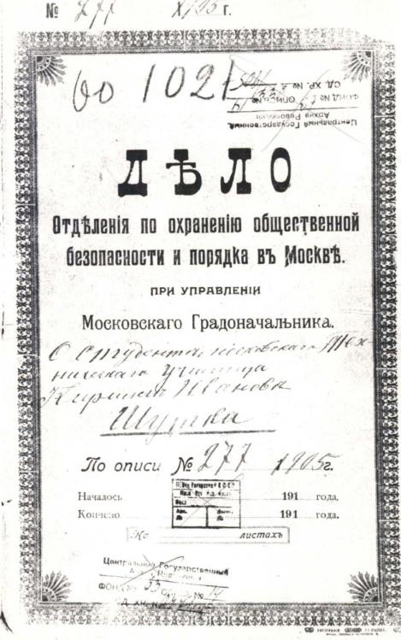
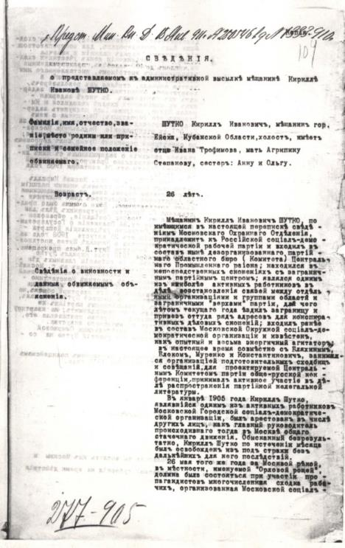
Жизнь и судьба Кирилла Ивановича Шутко – революционера и деятеля советской киноиндустрии в 20-30-е годы ХХ века
Копия дела Отделения по охранению общественной безопасности и порядка,
заведённого на К.И. Шутко, 1905 г.
Личный архив Е.А. Котенко
(ЦГАОР СССР. Ф.63. Оп.1905. Д.277. Л.104.)

Slide 20
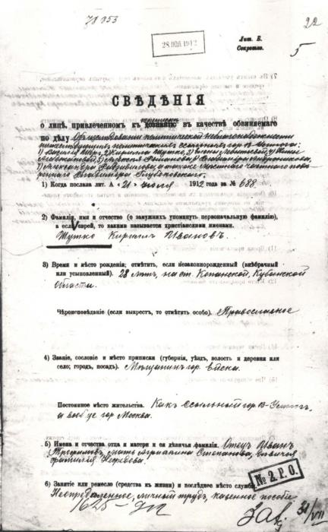
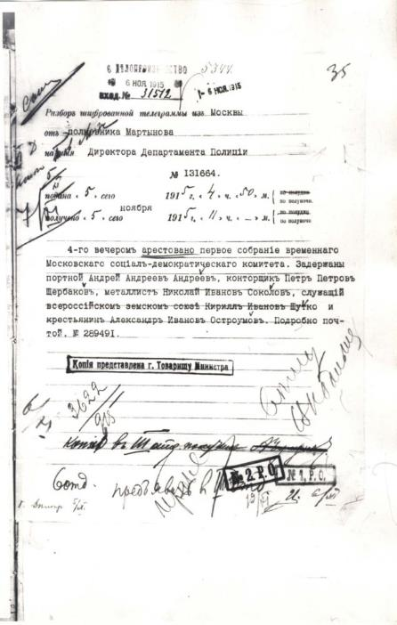
Жизнь и судьба Кирилла Ивановича Шутко – революционера и деятеля советской киноиндустрии в 20-30-е годы ХХ века
Копия сведений из дела Вологодского жандармского
управления с данными К.И. Шутко,
привлечённого в качестве обвиняемого, 1912 г.
Личный архив Е.А. Котенко
(ЦГАОР СССР. Ф.102. Оп.1912.Д.1625.Л.22.)
Копия сведений об аресте участников первого
собрания временного социал-демократического комитета
4 ноября 1915 г. , среди которых был и К.И. Шутко
Личный архив Е.А. Котенко
(ЦГАОР СССР Ф.102.Оп.1915. Д.3622. Л.35.)

Slide 21
Жизнь и судьба Кирилла Ивановича Шутко – революционера и деятеля советской киноиндустрии в 20-30-е годы ХХ века
В революционные годы
В сентябре 1916 г. К.И. Шутко бежал из Иркутской ссылки в Петроград, где активно участвовал в подпольной работе. С 28 февраля 1917 г. Шутко избирался членом Петроградского Совета рабочих и солдатских депутатов. Со 2 марта входил в состав Петроградского комитета РСДРП(б), а с 7 марта – стал членом Бюро ЦК РСДРП(б), затем – членом Выборгского райкома партии. Супруги Шутко принимали непосредственное участие в революционных событиях 1917 г. в Петрограде, вместе с другими большевиками Выборгского района встречали Ленина на Финляндском вокзале. В это время К.И. Шутко работал вместе с такими известными в будущем деятелями советского государства и партии: В.М. Молотовым, М.И. Калининым, И.В. Сталиным, Л.Б. Каменевым, А.Г. Шляпниковым и другими. Впоследствии многие его соратники, с которыми он работал в Петрограде, были репрессированы.
С 5 марта 1918 г. К.И. Шутко был назначен членом Высшего Военного Совета, председателем, которого был Л.Д. Троцкий. Советское правительство во главе с В.И. Лениным 10 марта 1918 г. переехало в Москву, в этом поезде находились К.И. Шутко и его жена – управляющий делами Народного Комиссариата труда Н.Ф. Агаджанова-Шутко.
В годы Гражданской войны
Летом 1918 г. К.И. Шутко был командирован инструктором Наркомтруда на Северный Кавказ, где принимал участие в Гражданской войне. Весной 1918 г. Кирилл Иванович вместе с женой, Н.Ф. Агаджановой, побывал в Ейске последний раз, и этот его приезд совпал с нападением на город «белых» казаков, из 11 окрестных станиц (в том числе и со станицы Копанской, где родился и провёл детство Шутко). Кирилл Иванович встретил в эти дни в Ейске своего друга Романа Ефремова, заведующего земельным отделом Исполкома, а также И.Л. Хижняка, начальника штаба обороны города (1893-1980), впоследствии ставшим генерал-лейтенантом, Почётным гражданином г. Ейска. Восстание «белоказаков» было подавлено 1 мая 1918 г. По разным историческим источникам «красных» в этом бою погибло от 126 до 172 человек, «белых» от 500 до 1500 человек.
Затем, Кирилл Иванович и его жена Нина Фердинандовна отправились в Новороссийск, где после захвата города белогвардейскими войсками, они находились на нелегальном положении. Весной 1919 г. К.И. Шутко перешёл линию фронта и принял участие в марте 1919 г. в работе Х сьезда РКП(б). С 4 апреля 1919 г. Шутко назначили представителем ЦК РКП(б) при Центральном Комитете Компартии Литвы и Белоруссии, с 7 мая он – начальник политотдела Литовско-Белорусской армии (впоследствии 16-ая армия), в 1920 г. – начальник политотдела Реввоенсовета Западного фронта, заместитель И.С. Уншлихта. С апреля 1920 г. фронтом командовал М.Н. Тухачевский. С 1 августа Шутко возглавил делегацию Западного фронта в Барановичах во время переговоров с поляками, а с 22 октября стал председателем делегации РСФСР в смешанной русско-польской военно-согласительной комиссии.

Slide 22
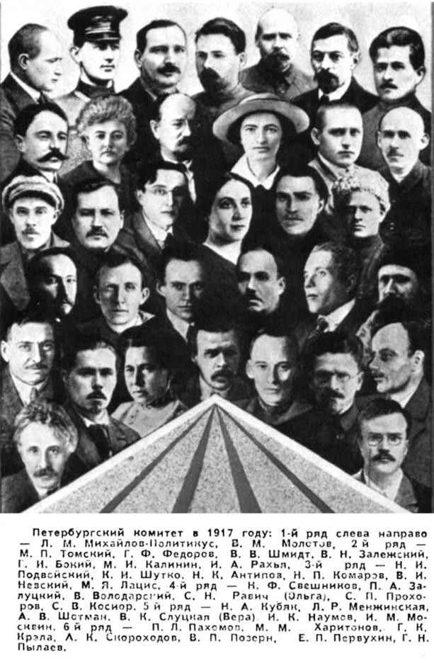
Жизнь и судьба Кирилла Ивановича Шутко – революционера и деятеля советской киноиндустрии в 20-30-е годы ХХ века
Коллаж членов Петербургского комитета РСДРП(б) в 1917 г.
Личный архив Е.А. Котенко

Slide 23
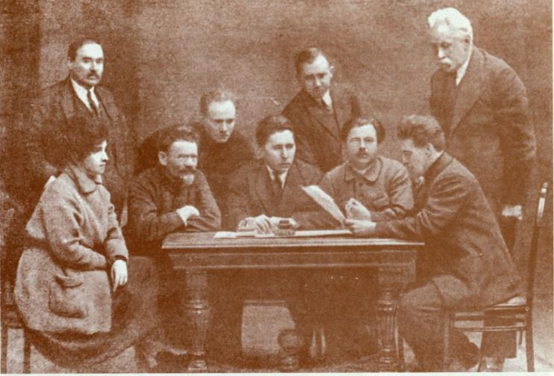
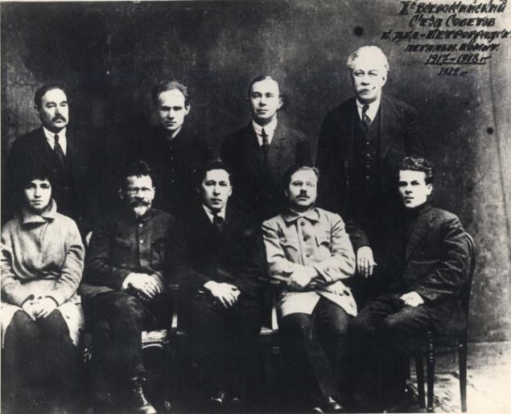
Жизнь и судьба Кирилла Ивановича Шутко – революционера и деятеля советской киноиндустрии в 20-30-е годы ХХ века
Часть членов Петербургского комитета РСДРП(б) в 1917 г.
Стоят (слева направо): А.Г. Шляпников, Н.К. Антипов, К.И. Шутко, П.И. Стучка.
Сидят: Н.Ф. Агаджанова-Шутко, М.И. Калинин, В.В. Шмидт, К.Н. Орлов, В.Н. Залежский. Снимки сделаны на Х Всероссийском съезде Советов в 1922 г.
Личный архив Е.А. Котенко

Slide 24
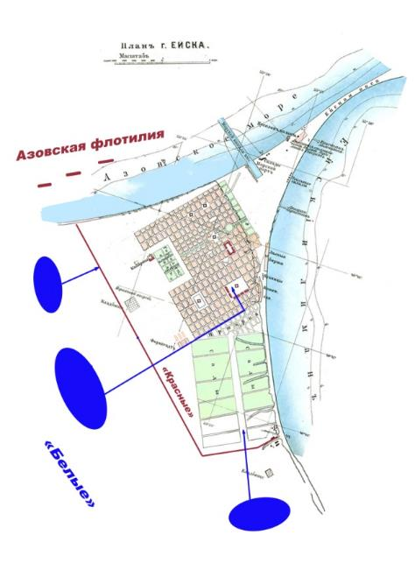
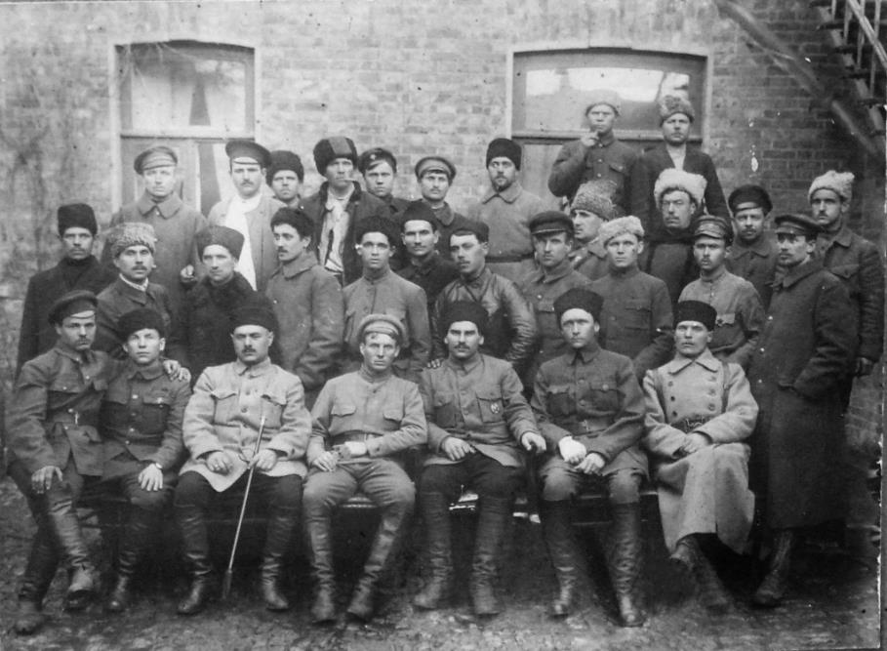
Жизнь и судьба Кирилла Ивановича Шутко – революционера и деятеля советской киноиндустрии в 20-30-е годы ХХ века
Командный состав 1-го революционного полка. Сидит третий справа: И.Л. Хижняк - командир полка, 1918 г.
Фонды Ейского историко-краеведческого музея
им. В.В. Самсонова
Схема боя 30 апреля-1 мая 1918 г., происходившего под г. Ейском между «белыми» и «красными»

Slide 25
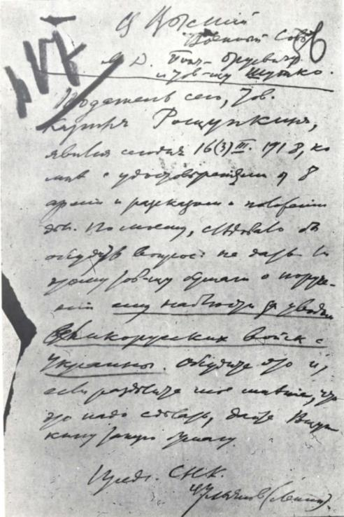
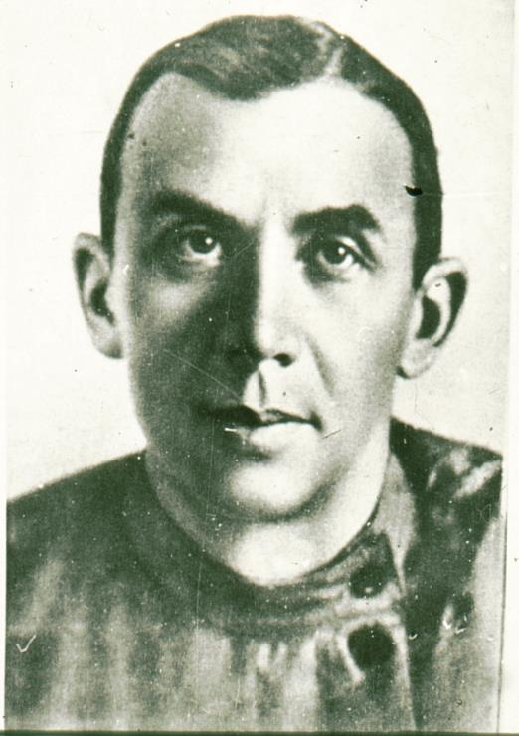
Жизнь и судьба Кирилла Ивановича Шутко – революционера и деятеля советской киноиндустрии в 20-30-е годы ХХ века
Копия записки В.И. Ленина в Высший военный совет М.Д. Бонч-Бруевичу и К.И. Шутко от 16(3).03.1918.
Личный архив Е.А. Котенко
(ИМЛ. Ф.2. Оп.1 Д. 5494. Л. 56.)
К.И. Шутко на Западном фронте, 1920 г.
Личный архив Е.А. Котенко

Slide 26
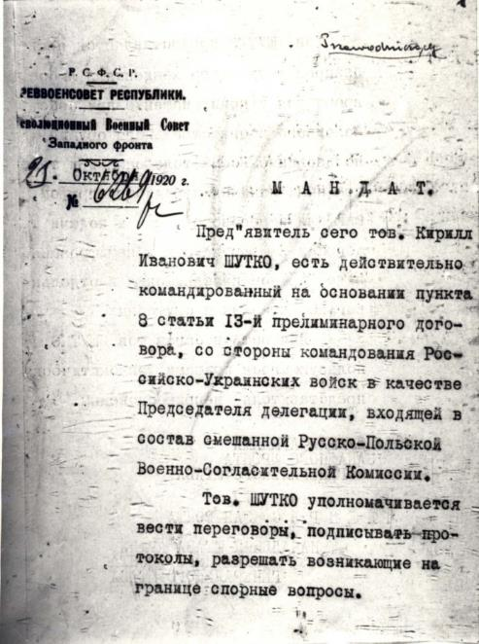
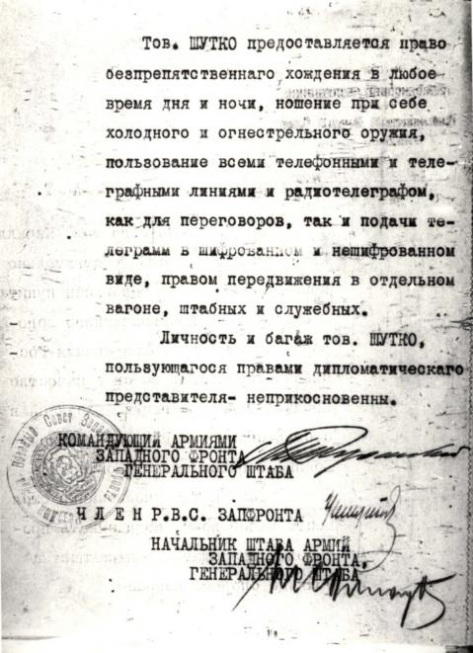
Жизнь и судьба Кирилла Ивановича Шутко – революционера и деятеля советской киноиндустрии в 20-30-е годы ХХ века
Мандат, выданный Революционным Военным Советом Западного фронта К.И. Шутко,
как председателю делегации Русско-Польской Военно-Согласительной Комиссии, 23 октября 1920 г.
Личный архив Е.А. Котенко
(ЦГАСА . Ф.104.Оп.1. Д.9.Л.10-10 об.)

Slide 27
Жизнь и судьба Кирилла Ивановича Шутко – революционера и деятеля советской киноиндустрии в 20-30-е годы ХХ века
Шутко и Агаджанова в киноискусстве
В конце 1920 г. Шутко отзывают с Западного фронта для работы в Главполитпросвете, затем вместе с женой он работает в торговом представительстве РСФСР в Чехословакии с мая 1921 г. по март 1922 г. С лета 1922 г. до конца 1923 г. – он член Правления Боровичского Огнеупорного Комбината. Вернувшись оттуда, семья обосновывается в старинном особняке с мезонином на Страстном бульваре в Москве.
Кирилл Иванович с декабря 1923 г. был назначен ответственным секретарем художественного совета Госкино (там он получает прозвище «Комиссар по делам кино»), с 1925 г. до лета 1926 г. – председатель правления Кинопечати. Потом его назначили заместителем председателя художественного совета при Главполитпросвете. Нина Фердинандовна обрела себя как сценарист на киностудии «Межрабпромфильм». Накануне юбилея первой Русской революции написала сценарий под названием «1905». Когда его утвердили, она, как «старый член партии», хотя ей в это время было всего 36 лет, просила поручить снимать фильм режиссеру Сергею Эйзенштейну. В их квартире в доме на Страстном бульваре с обширной библиотекой частыми гостями были: Казимир Малевич, Сергей Эйзенштейн, Григорий Александров и Дзига Вертов, Любовь Орлова и другие звезды кино.
С.М. Эйзенштейн (1898-1948), прославившись фильмом «Броненосец «Потемкин», подарил К.И. Шутко свою фотографию с автографом: «Отцу и учителю». 19 января 1926 г. этот фильм вышел в прокат и начал триумфальное шествие по экранам страны и всего мира.
Кинорежиссёр Г.В. Александров (1903-1983) в своей книге «Эпоха кино» вспоминал: «Настоящим счастьем было рыться в обширной библиотеке супругов Шутко. Что и говорить, дружба с ними была для нас подарком судьбы… Мы, если можно так выразиться, дружили домами. Шутко частенько заглядывал в комнату-библиотеку Эйзенштейна на Чистых прудах, а мы бывали у него в одноэтажном особнячке на Страстном бульваре и на даче».

Slide 28
Жизнь и судьба Кирилла Ивановича Шутко – революционера и деятеля советской киноиндустрии в 20-30-е годы ХХ века
В 1927 г. Кирилл Иванович редактировал газету «Кино», затем работал заведующим отделом советского торгпредства в Париже. Возвратившись из Франции он стал директором студии «Культурфильм». С 1928 г. – референт по кино и искусству в Культпропе ЦК ВКП (б), затем он возглавил сектор и отдел искусств Госплана СССР (1932-1938).
На хранении в МКУ «Архив» имеется письмо советского кинорежиссёра Дзиги Вертова (Давида Абелевича Кауфмана, 1896-1954) к К.И. Шутко, датированное 6 ноября 1928 г. В нём Дзига Вертов делился своими переживаниями о своём новом фильме «Человек с киноаппаратом». В 1929 г. этот немой экспериментальный документальный фильм был выпущен на экраны СССР. В 2014 г. британским журналом «Sight & Sound» был проведён опрос почти тысячи кинокритиков и по его результатам картина «Человек с киноаппаратом» была названа лучшим документальным фильмом всех времён.
Нина Фердинандовна написала шесть сценариев немых фильмов для киностудии «Межрабпомфильм», где служила заместителем заведующего литературно-сценарным отделом и режиссером-постановщиком. Но в 1930-х годах Агаджанову перевели на дипломатическую работу в посольство в Ригу. Брак с Кириллом Ивановичем Шутко распался (вскоре у него появилась другая жена – Елена Авксентьевна). В кинематограф Н.Ф. Агаджанова вернулась только в 1939 г. Её назначили заместителем начальника сценарного отдела и старшим редактором киностудии «Союздетфильм». В 1945-1952 годах она занималась педагогической работой (с 1949 г. – доцент), преподавала сценарное мастерство во ВГИКе, умерла в Москве в 1974 г.

Slide 29
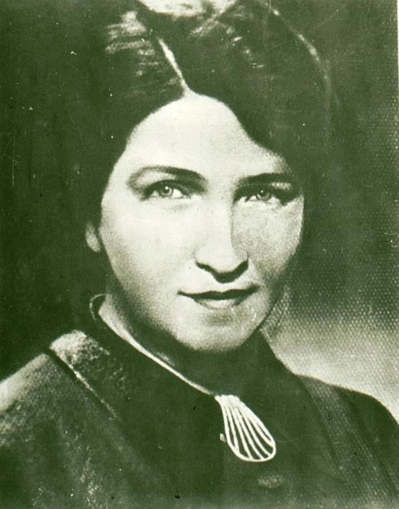
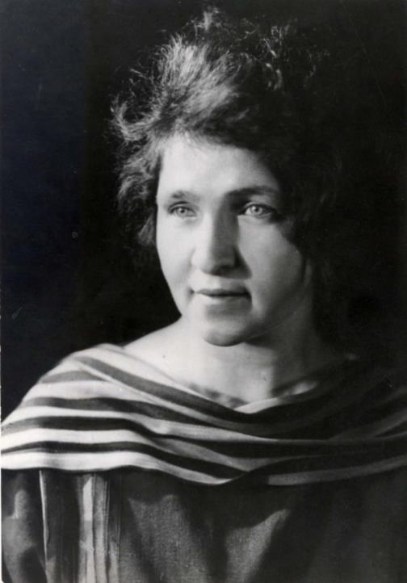
Жизнь и судьба Кирилла Ивановича Шутко – революционера и деятеля советской киноиндустрии в 20-30-е годы ХХ века
Фотографии Н.Ф. Агаджановой -Шутко,
20-е годы ХХ в.
Личный архив Е.А. Котенко

Slide 30
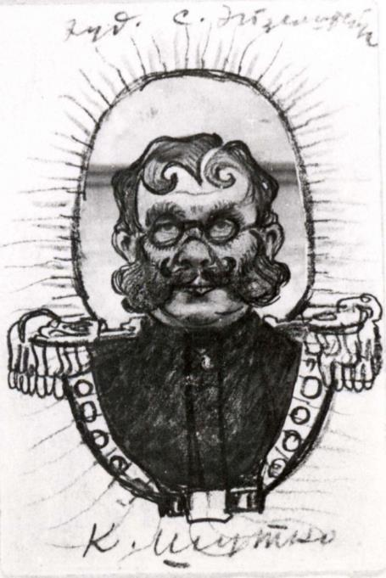
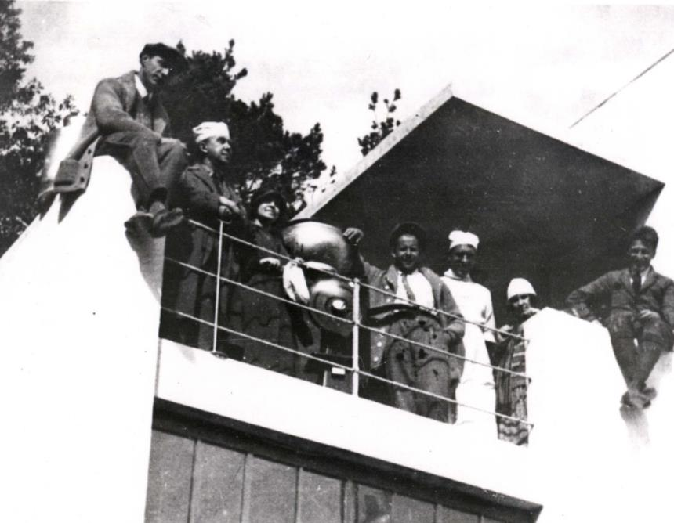
Жизнь и судьба Кирилла Ивановича Шутко – революционера и деятеля советской киноиндустрии в 20-30-е годы ХХ века
На съёмочной площадке во время съёмок кинофильма «Генеральная линия», 1928 г.
Слева направо: К.И. Шутко (2-й), Н.Ф. Агаджанова (3-я), С.М. Эйзенштейн (4-й)
Личный архив Е.А. Котенко
Дружеский шарж С.М. Эйзенштейна на К.И. Шутко, 1925 г. (копия)
Личный архив Е.А. Котенко

Slide 31
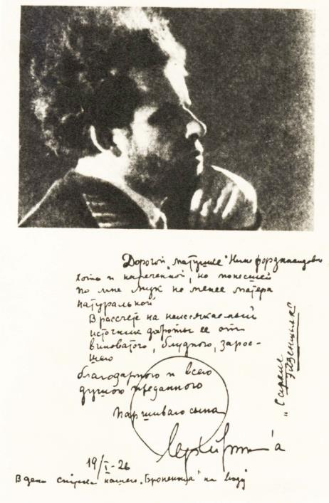
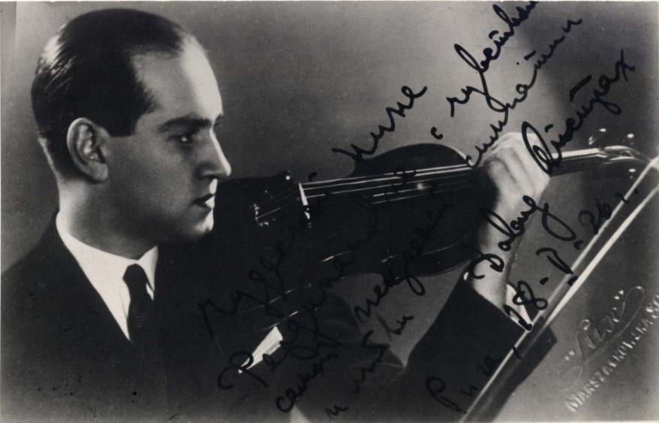
Жизнь и судьба Кирилла Ивановича Шутко – революционера и деятеля советской киноиндустрии в 20-30-е годы ХХ века
Копия фотопортрета С.М. Эйзенштейна, подаренного Н.Ф. Агаджановой, с его дарственной надписью, 19.01.1926
Личный архив Е.А. Котенко
Копия фотопортрета Д.Ф. Ойстрах, подаренного Н.Ф. Агаджановой, с его дарственной надписью, 28.05.1926
Личный архив Е.А. Котенко

Slide 32
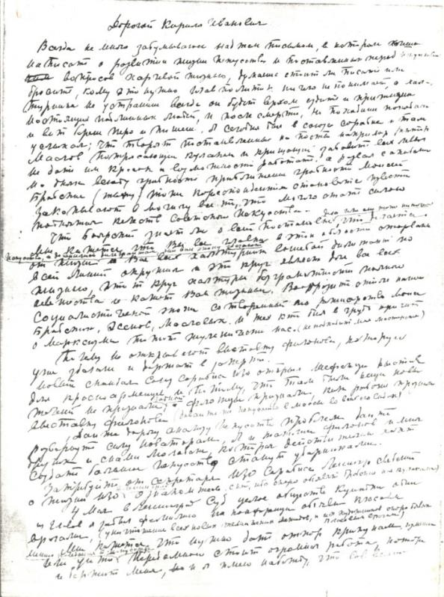
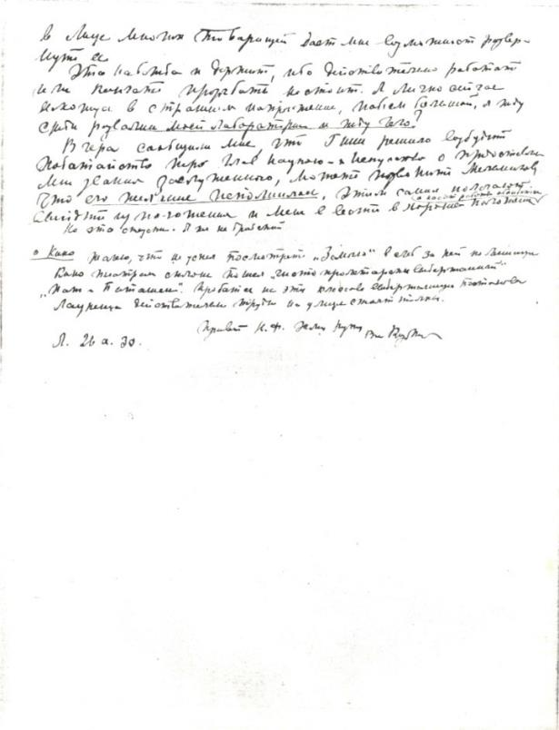
Жизнь и судьба Кирилла Ивановича Шутко – революционера и деятеля советской киноиндустрии в 20-30-е годы ХХ века
Копия письма К.С. Малевича к К.И. Шутко от 26.04.1930
МКУ «Архив». Ф.Р-602. Оп.1. Д.143. Л.1-2.

Slide 33
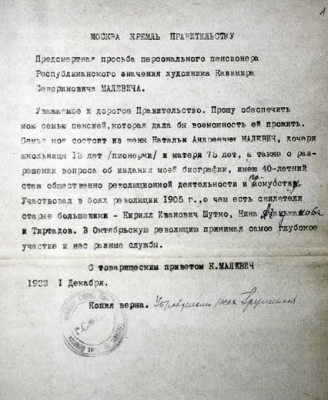
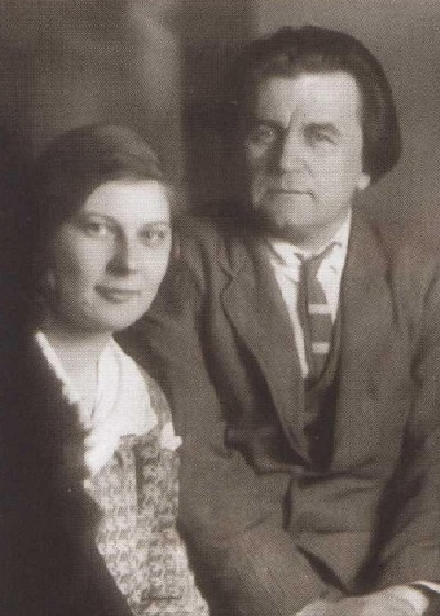
Жизнь и судьба Кирилла Ивановича Шутко – революционера и деятеля советской киноиндустрии в 20-30-е годы ХХ века
Копия письма К.С. Малевича в СНК СССР, от 01.12.1933, в котором упоминаются К.И. Шутко и Н.Ф. Агаджанова
Личный архив Е.А. Котенко
К.С. Малевич со своей третьей женой
Н.А. Манченко (уроженкой г. Ейска), конец 20-х годов ХХ в.
Личный архив Е.А. Котенко

Slide 34
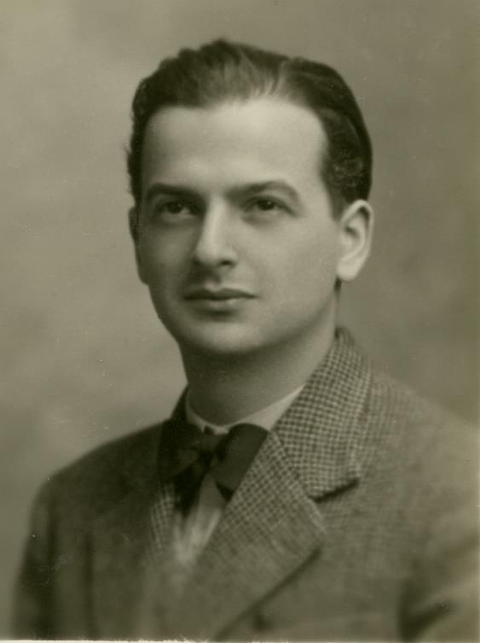

Жизнь и судьба Кирилла Ивановича Шутко – революционера и деятеля советской киноиндустрии в 20-30-е годы ХХ века
Кинорежиссёр Дзига Вертов,
конец 20-х годов
Личный архив Е.А. Котенко
Фотокопия афиши к фильму
«Человек с киноаппаратом» , 1929 г.
Личный архив Е.А. Котенко

Slide 35


Жизнь и судьба Кирилла Ивановича Шутко – революционера и деятеля советской киноиндустрии в 20-30-е годы ХХ века
Письмо Дзиги Вертова к К.И. Шутко от 06.11.1928
Личный архив Е.А. Котенко

Slide 36


Жизнь и судьба Кирилла Ивановича Шутко – революционера и деятеля советской киноиндустрии в 20-30-е годы ХХ века
Кинорежиссер Г.В. Александров и актриса
Л.П. Орлова, 30-е годы ХХ в.
Личный архив Е.А. Котенко
Книга Г.В. Александрова «Эпоха кино»
(1976), в ней автор рассказывает о своём знакомстве с семьёй Шутко

Slide 37


Жизнь и судьба Кирилла Ивановича Шутко – революционера и деятеля советской киноиндустрии в 20-30-е годы ХХ века
Копия статьи К.И. Шутко «Человек, которого видят на экране» в журнале «Советский экран»,
от 20.10.1928 № 47
Личный архив Е.А. Котенко
Статья К.И. Шутко «Новые средства пропаганды и агитации» в газете «Правда», от 13.03.1930 № 71
Личный архив Е.А. Котенко

Slide 38


Жизнь и судьба Кирилла Ивановича Шутко – революционера и деятеля советской киноиндустрии в 20-30-е годы ХХ века
Копия анкеты К.И. Шутко для вступления во Всесоюзное общество
старых большевиков от 10.10.1933
Личный архив Е.А. Котенко
(ИМЛ Ф.17. Оп.2. Д. 1025.)

Slide 39


Жизнь и судьба Кирилла Ивановича Шутко – революционера и деятеля советской киноиндустрии в 20-30-е годы ХХ века
Копия автобиографии К.И. Шутко, около 1933 г.
Личный архив Е.А. Котенко
К.И. Шутко (слева) со своим соратником по подполью в г. Москве А.С. Тиртадовым на отдыхе, 1935 г.
Личный архив Е.А. Котенко

Slide 40


Жизнь и судьба Кирилла Ивановича Шутко – революционера и деятеля советской киноиндустрии в 20-30-е годы ХХ века
Письмо К.И. Шутко второй жене
Елене Авксентьевне, 19.10.1935
МКУ «Архив» Ф.Р-602. Оп.1.Д.145. Л.3.
Письмо К.И. Шутко второй жене
Елене Авксентьевне, 12.12. без года
МКУ «Архив» Ф.Р-602. Оп.1.Д.145. Л.4.

Slide 41


Жизнь и судьба Кирилла Ивановича Шутко – революционера и деятеля советской киноиндустрии в 20-30-е годы ХХ века
Санаторно-курортная книжка
К.И. Шутко, 1937 г.
МКУ «Архив» Ф.Р-602. Оп.1. Д.145. Л.6.
Копия медицинского заключения
К.И. Шутко от 19.07.1937
Личный архив Е.А. Котенко

Slide 42


Жизнь и судьба Кирилла Ивановича Шутко – революционера и деятеля советской киноиндустрии в 20-30-е годы ХХ века
Письмо из Политуправления РККА к К.И. Шутко, по поводу предоставления документов, 04.06.1938
Личный архив Е.А. Котенко
Автобиография К.И. Шутко, 31.03.1937
Личный архив Е.А. Котенко
(ИМЛ Ф.124. Оп.2. Д.1025. Л.265.)

Slide 43


Жизнь и судьба Кирилла Ивановича Шутко – революционера и деятеля советской киноиндустрии в 20-30-е годы ХХ века
К.И. Шутко, 1936 г.
Личный архив Е.А. Котенко
К.И. Шутко, 1938 г.
Личный архив Е.А. Котенко

Slide 44
Жизнь и судьба Кирилла Ивановича Шутко – революционера и деятеля советской киноиндустрии в 20-30-е годы ХХ века
«Враг народа»
Кирилл Шутко помог вызволить своего друга Казимира Малевича из тюрьмы, когда художника внезапно отозвали из Берлина, где проходила его персональная выставка. В первый раз его арестовали в 1927 г., а второй – в 1930 г. Малевича уже не было в живых, когда 23 октября 1938 г., арестовали самого К.И. Шутко. В январе 1938 г. новый председатель Госплана СССР Н.А. Вознесенский (1902-1950) заставил Кирилла Ивановича уйти с должности после ареста прежнего руководителя В.И. Межлаука (1892-1938). Впоследствии оба руководителя Госплана были расстреляны.
Перед арестом К.И. Шутко проработал несколько месяцев учёным секретарем строительства Дворца Советов. Судил К.И. Шутко Военный Трибунал Московского округа НКВД («тройка»), без присутствия защиты и свидетелей. Шутко обвиняли в контрреволюционной шпионской деятельности, за связь с «врагами народа»: И.С. Уншлихтом (один из создателей советских органов государственной безопасности ВЧК, расстрелян в 1938 г.), Р.А. Муклевичем (в конце 1936 г. – заместитель наркома оборонной промышленности, расстрелян в 1938 г.), Ф.Д. Медведем (высокопоставленный сотрудник НКВД СССР, расстрелян в 1937 г.) и другими. Также ему предъявляли обвинение в участии в контрреволюционной террористической организации, якобы существовавшей в системе Госплана, а ещё в проведении вредительской деятельности в области кинематографии. К.И. Шутко виновным себя не признал и в последнем слове сказал: «Хотя я и сын купца, но воспитание получил в самых худших условиях, мысль о борьбе мне пришла 18-летнему. Я не был сторонником борьбы с партией. Я не был контрреволюционером. Я не был врагом народа».
Приговор суда был давно предрешён – расстрел с конфискацией всего личного имущества. Шутко сразу после суда заключили в одиночную камеру для смертников Бутырской тюрьмы. Там он написал кассационную жалобу, которая возымела действие, и его дело было пересмотрено. Новый приговор гласил: «Шутко Кирилла Ивановича, за участие в антисоветской право-троцкистской организации – заключить в исправительно-трудовой лагерь сроком на восемь лет, считая срок с 23 октября 1938 г.».
.

Slide 45


Жизнь и судьба Кирилла Ивановича Шутко – революционера и деятеля советской киноиндустрии в 20-30-е годы ХХ века
Копия анкеты арестованного К.И. Шутко
от 23.10.1938 из архивного дела
НКВД № 8425
МКУ «Архив» Ф.Р-602. Оп.1. Д.146. Л.1.
Копия протокола судебного заседания Военного Трибунала Московского округа войск НКВД по К.И. Шутко от 25.12.1939 из архивного дела
НКВД № 8425
МКУ «Архив» Ф.Р-602. Оп.1. Д.146. Л.3.

Slide 46


Жизнь и судьба Кирилла Ивановича Шутко – революционера и деятеля советской киноиндустрии в 20-30-е годы ХХ века
Копия выписки из протокола Особого Совещания
при Народном Комиссаре Внутренних дел СССР
по делу К.И. Шутко от 07.09.1940 из архивного дела НКВД № 8425
МКУ «Архив» Ф.Р-602. Оп.1. Д.146. Л.11.
Копия протокола судебного заседания по делу К.И. Шутко от 25.12.1938 из архивного дела НКВД № 8425
МКУ «Архив» Ф.Р-602. Оп.1. Д.146. Л.4.

Slide 47
Жизнь и судьба Кирилла Ивановича Шутко – революционера и деятеля советской киноиндустрии в 20-30-е годы ХХ века
Повенец – последнее пристанище
Это наказание оказалось непосильным для 56-летнего Шутко, который ещё в царских тюрьмах приобрел хронические болезни: туберкулёз и колит. Шутко направили в посёлок Повенец – начальный пункт Беломорско-Балтийского канала, который находится на северной оконечности Онежского озера. Отсюда Кирилл Иванович прислал последнее письмо сестре Ольге 9 марта 1941 г. С началом Великой Отечественной войны начались бомбёжки гидротехнических сооружений канала, всего в июне 1941 г. их было пять. С 1 июля 1941 г. согласно приказу НКВД СССР началась эвакуация заключённых, работавших в системе Беломоро-Балтийского канала. В числе первых подлежали эвакуации «наиболее опасные элементы»: осуждённые за контрреволюционную деятельность, иностранные подданные, а также «лица определённых национальностей» (немцы, финны и др.). Водным и железнодорожным транспортом было вывезено 24880 заключённых в Архангельскую, Вологодскую, Кировскую, Ярославскую и другие области. Елена Авксентьевна, вторая жена К.И. Шутко, предполагала, что Кирилла Ивановича могли расстрелять при «чистке» лагеря, как «доходягу», но документов, подтверждающих эту версию, не найдено. Во время Великой Отечественной войны Повенец был полностью разрушен, здесь проходила линия фронта. В период с 7 по 11 декабря 1941 г. плотину водохранилища взорвали отступающие части Красной армии, поселок и гидротехнические сооружения были затоплены хлынувшей водой, которая при температуре воздуха -37°С превратилась в лёд. Обстоятельства смерти Кирилла Ивановича Шутко до сих пор неизвестны.
В письме О.И. Шутко к Е.А. Котенко пишет: «О его смерти я узнала из присланного мне извещения 17 сентября 1945 г., а умер он 22 июля 1941 г. Умер в изгнании, в заключении». Член партии большевиков с 1902 г. К.И. Шутко умер или погиб как «троцкист» и «враг народа». Кирилл Иванович был реабилитирован 16 февраля 1956 г., а значительно позже – 12 февраля 1991 г. его восстановили в КПСС

Slide 48


Жизнь и судьба Кирилла Ивановича Шутко – революционера и деятеля советской киноиндустрии в 20-30-е годы ХХ века
Копия письма К.И. Шутко второй жене
Елене Авксентьевне из исправительно-трудового лагеря п. Повенец
от 30.09.1940
Личный архив Е.А. Котенко

Slide 49


Жизнь и судьба Кирилла Ивановича Шутко – революционера и деятеля советской киноиндустрии в 20-30-е годы ХХ века
Письмо сестры К.И. Шутко - Ольги к Е.А. Котенко о дате смерти Кирилла Шутко от 02.08.1968
МКУ «Архив» Ф.Р-602. Оп.1.Д.147. Л.7.
Посёлок Повенец, после затопления
зимой 1941 г.
Личный архив Е.А. Котенко

Slide 50


Жизнь и судьба Кирилла Ивановича Шутко – революционера и деятеля советской киноиндустрии в 20-30-е годы ХХ века
Копия справки Военного трибунала Московского военного округа о реабилитации К.И. Шутко от 18.02.1956
Личный архив Е.А. Котенко
Копия справки Контрольной комиссии Московской городской организации КПСС о реабилитации в партийном отношении К.И. Шутко от 12.02.1991
Личный архив Е.А. Котенко

Slide 51
Жизнь и судьба Кирилла Ивановича Шутко – революционера и деятеля советской киноиндустрии в 20-30-е годы ХХ века
Послесловие
На основе исторических материалов Е.А. Котенко были написаны книги о судьбе К.И. Шутко и других известных революционеров-ейчан: «Неподвластно забвению» (1977 г.); «Связной Москвы» в соавторстве с В.П. Сугоняй, (1975 г.). Когда Евгений Александрович начинал собирать материалы для этих книг, ещё были живы люди, которые очень близко знали К.И. Шутко: его жёны – Нина Фердинандовна Агаджанова и Елена Авксентьевна Шутко, младшая сестра – Ольга Ивановна Шутко, племянник – Иван Иасонович Концевич. Долгие годы имя Кирилла Ивановича Шутко официально не упоминалось, словно никогда и не было в истории советского кино такого человека. Когда в середине 1970-х годов Е.А. Котенко писал о судьбе К.И. Шутко, он не мог рассказать правду о смерти своего героя, хотя уже тогда знал её. Только в 2004 г. в книге «Замечательные люди Ейска», в главе «Жизнь и смерть Кирилла Шутко», Котенко рассказал о том, что ему удалось узнать, побывав в архиве КГБ. Это стало возможным после обращения В.И. Колесникова, делегата XVIII съезда КПСС, секретаря парткома колхоза «Родина» станицы Копанской Ейского района к Председателю Комитета Госбезопасности СССР В.А. Крючкову в 1990 г. с просьбой разрешить ознакомиться Е.А. Котенко с документами Шутко. Вскоре из архива КГБ Евгению Александровичу были предоставлены фотокопии документов по «делу К.И. Шутко» и стали известны многие подробности жизни нашего земляка. В личном архиве Е.А. Котенко сохранились фотокопии архивных дел из различных архивов СССР, касающиеся К.И. Шутко. В данной выставке сохранены ссылки на фонды архивов реорганизованных в настоящее время (Институт марксизма-ленинизма, Центральный государственный архив Октябрьской революции, Центральный государственный архив Советской Армии). Благодаря собранным Е.А. Котенко документам, ейскими историками-архивистами были написаны статьи, подготовлены историко-документальные выставки о жизни и творчестве прославленных земляков, в том числе и о судьбе Шутко.
Кирилл Иванович Шутко, несмотря на свою тяжелую жизнь, смог сделать многое для становления советского кинематографа. Благодаря его работе в СССР были созданы известные фильмы: «Броненосец «Потёмкин» (1925), «Веселые ребята» (1934), «Чапаев» (1934), «Цирк» (1936), «Волга-волга» (1938). Под его началом работали известные советские режиссеры: С.М. Эйзенштейн, Г.В. Александров, братья Васильевы и др. К сожалению, с 1938 г. начались годы забвения, его имя было вычеркнуто из истории страны и советского кинематографа.
Архивные документы, представленные на выставке, отражают жизнь и трудовую и общественную деятельность К.И. Шутко, широко известного функционера в советской киноиндустрии в 20-30-е годы ХХ в., а также близких ему людей, вошедших в историю страны.

Slide 52


Жизнь и судьба Кирилла Ивановича Шутко – революционера и деятеля советской киноиндустрии в 20-30-е годы ХХ века
Письмо председателю КГБ В.А. Крючкову
от секретаря парткома колхоза «Родина» станицы Копанской Ейского района В.И. Колесникова о разрешении сделать фотокопии с документов из дела К.И. Шутко
Личный архив Е.А. Котенко
Ответ председателя КГБ В.А. Крючкова
секретарю парткома колхоза «Родина» станицы Копанской Ейского района В.И Колесникову
от 13.07.1990
Личный архив Е.А. Котенко

Slide 53


Жизнь и судьба Кирилла Ивановича Шутко – революционера и деятеля советской киноиндустрии в 20-30-е годы ХХ века
Справка Н.Ф. Агаджановой - первой жены К.И. Шутко о его революционной деятельности, 21.10.1968
Личный архив Е.А. Котенко
Справка Е.А. Шутко - второй жены
К.И. Шутко о его революционной деятельности, октябрь 1968 г.
Личный архив Е.А. Котенко

Slide 54


Жизнь и судьба Кирилла Ивановича Шутко – революционера и деятеля советской киноиндустрии в 20-30-е годы ХХ века
Н.Ф. Агаджанова передаёт документы
К.И. Шутко в г. Москве Е.А. Котенко,
1968 г.
Личный архив Е.А. Котенко
Е.И. Котенко передаёт документы из личного архива Е.А. Котенко директору МКУ «Архив»
Ю.Л. Пулатовой, 2018 г.

Slide 55


Жизнь и судьба Кирилла Ивановича Шутко – революционера и деятеля советской киноиндустрии в 20-30-е годы ХХ века
Родственница К.И. Шутко из г. Санкт-Петербурга,
Л.Л. Шутко, с директором МКУ «Архив» , 2018 г.
Фонд личного происхождения Е.А. Котенко
в МКУ «Архив», 2019 г.

Slide 56





Жизнь и судьба Кирилла Ивановича Шутко – революционера и деятеля советской киноиндустрии в 20-30-е годы ХХ века
Книги Е.А. Котенко о К.И. Шутко
МКУ «Архив». Библиотека СИФ и Ф.Р-602.Оп.1.
«Котенко Евгений Александрович (06.03.1930-02.06.2012), учёный, поэт, писатель».

Slide 57
Жизнь и судьба Кирилла Ивановича Шутко – революционера и деятеля советской киноиндустрии в 20-30-е годы ХХ века
Из стихотворения Е.А. Котенко «Гордость ейчан»
(Котенко Е.А. «Здравствуй, Ейск!», сборник стихов, 2006 г.)
…Не медовыми речами,
Не толчением воды,
Земляки мои ейчане
Знамениты за труды.
Велики у нас таланты
От небес и до земли,
Не смогли бы и Атланты
Сделать то, что мы смогли.
След маняще ярким будет,
И в истории веков
И потомок не забудет
Наших славных земляков…
В фильмах не было такого,
Что, грустна и весела,
Наша Нона Мордюкова
На экраны принесла.
В мире явится не скоро
(Не любому по плечу!)
Тип такого режиссера,
Как ейчанин Бондарчук…
… И Павленко, и Анохин,
Джанибеков и Шутко,
Бут и Чага, и Митрохин –
Все взлетели высоко.
Как же ими не гордиться?!
Как же их не воспевать?!
И в посёлках, и в станицах,
Дай же Бог, и Вам взлетать!
31 августа 2003 г., г. Ейск

Slide 58
Жизнь и судьба Кирилла Ивановича Шутко – революционера и деятеля советской киноиндустрии в 20-30-е годы ХХ века
Используемые архивные документы МКУ «Архив»:
1. Ф.Р-602.Оп.1. «Котенко Евгений Александрович (06.03.1930-02.06.2012), учёный, поэт, писатель».
2. Фотодокументы МКУ «Архив».
3. Библиотека СИФ.
Другие источники и литература:
4. Александрова Г.В. Эпоха кино.- М.: Политиздат, 1976.
5. Документальный фильм режиссера Дзига Вертов «Человек с киноаппаратом», 1929:
https://www.culture.ru/movies/389/chelovek-s-kinoapparatom.
6. Меницкий И.А. «Революционное движение военных годов (1914-1917): очерки и материалы. Т. 2» - М.,1924.
7. Фонды Государственного архива Краснодарского края (ГАКК).
8. Фонды Ейского историко-краеведческого музея им. В.В. Самсонова.
9. Фотографии и документы из семейного архива Е.А. Котенко.
Авторы:
Пулатова Юлия Леонидовна – директор МКУ «Архив»,
Шананин Сергей Петрович – ведущий специалист МКУ «Архив».

